Slide 1
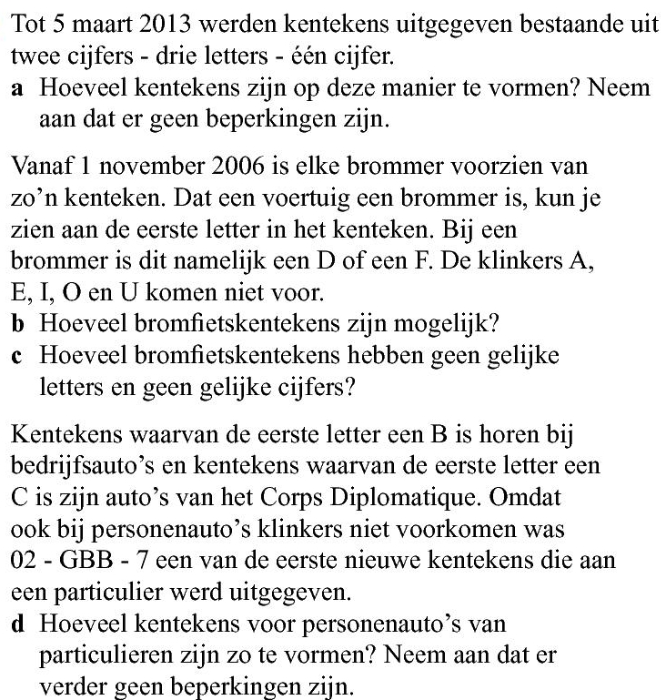
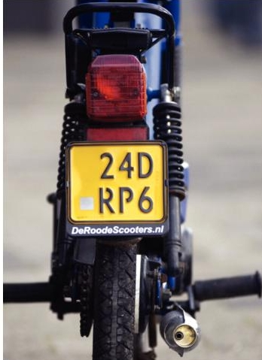











Opgave 28
a)
26 letters (L) en 10 cijfers (C)
(met herhaling)
aantal =
$$10∙10∙26∙26∙26∙10$$
?
?
?
?
?
?
$$=1757600$$
b)
$26−5=21$ letters en 10 cijfers
(met herhaling)
aantal =
$$10∙10∙2 ∙21∙21∙10$$
?
?
?
?
?
?
C
C
L
$$=882000$$
L
L
C
c)
$26−5=21$ letters en 10 cijfers
(zonder herhaling)
aantal =
?
?
?
?
?
?
$$10∙9∙2 ∙20∙19∙8$$
$$=547200$$
d)
$26−5=21$ letters en 10 cijfers
(met herhaling)
aantal =
?
?
?
?
?
?
$10∙10∙17 ∙21∙21∙$10
$$=7497000$$

Slide 2
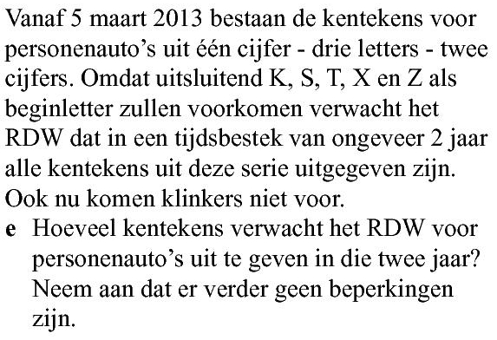
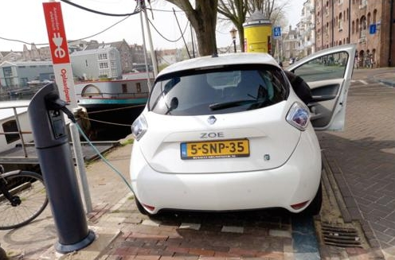



C
L
L
L
C
C
$26−5=21$ letters en 10 cijfers
beginletter
(met herhaling)
aantal
$$=10∙ 5 ∙21∙21∙10∙10$$
?
?
?
?
?
?
$$=2205000$$

